Slide 1
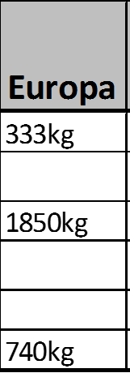
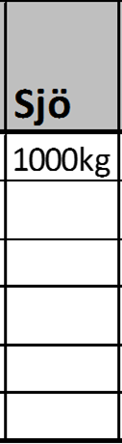
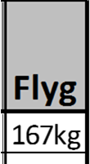
Övning
Beräkna volym och fraktvikt

Slide 2
Flygplatskoder
https://www.iata.org/en/publications/directories/code-search/
Flygplatsens namn
International eller metropolitan

Slide 3
Övning
Case 1
Bike AB i Trollhättan har en leverans med flygtransport från Göteborg till Chicago med KLM
10 krt motorcykeldelar 250kg 3,3cbm
Vad blir volymvikten, flygtransporten?
Vad blir fraktvikten, flygtransporten?
Vad blir fraktvikten för inrikestransporten?
Vilken flygplatskod har Chicago/O’Hare?
Vilken kod har KLM?

Slide 4
Övning
Case 2
ABB i Västerås har en leverans med flyg från Arlanda till Los Angeles USA med SAS
7krt 276kg 2,3cbm
Vad blir volymvikten, flygtransporten?
Vad blir fraktvikten, flygtransporten?
Vad blir fraktvikten för inrikestransporten?
Vilken flygplatskod har Los Angeles?
Vilken kod har SAS?

Slide 5
Övning
Case 3
SC Communication AB har en flygtransport från Jönköping via Landvetter/Göteborg flygplats till Singapore med Singapore Airlines.
2 pall 398kg 1,8m3
Vad blir volymvikten, flygtransporten?
Vad blir fraktvikten, flygtransporten?
Vad blir fraktvikten för inrikestransporten?
Vilken flygplatskod har Landvetter och Singapore/Changi?
Vilken kod har Singapore Airlines?

Slide 6
Övning
Case 4
Bebson AB i Norrköping har en flygtransport från Jakarta med Qantas
Airways.
5 krt 198kg 1m3
Vad blir volymvikten, flygtransporten?
Vad blir fraktvikten, flygtransporten?
Vad blir fraktvikten för inrikestransporten?
Vilken flygplatskod har Jakarta?
Vilken kod har Qantas Airwyas?

Slide 7
Övning
Case 5
Fonestra AB i Växjö har en flygtransport från Köpenhamn/Kastrup till Toronto med Air Canada
1 pall 125kg 0,65cbm
Vad blir volymvikten, flygtransporten?
Vad blir fraktvikten, flygtransporten?
Vad blir fraktvikten för inrikestransporten?
Vilken flygplatskod har Köpenhamn/Kastrup och Toronto/Lester BP International?
Vilken kod har Air Cananda?

Slide 8
Övning
Case 6
Stiga AB i Tranås har en flygtransport från Bangalore med Cargolux via Luxemburg, vidare med truck till Landvetter/Göteborg.
4krt 75 kg 0,53m3
Vad blir volymvikten, flygtransporten?
Vad blir fraktvikten, flygtransporten?
Vad blir fraktvikten för inrikestransporten?
Vilken flygplatskod har leveransen Bangalore/Bengaluru via Luxemburg till Landvetter/Göteborg
Vilken kod har Cargolux

